Slide 1

Dostosowanie Układu Pomiarowego do zasady TPA

Slide 2
Wyjaśnienie pojęć i skrótów
Nn – niskie napięcie
SN – średnie napięcie
OSD – Operator Systemu Dystrybucyjnego
IRiESD – Instrukcja Ruchu i Eksploatacji Sieci Dystrybucyjnej
URD – Uczestnik Rynku Dystrybucyjnego
Układ pomiarowo-rozliczeniowy - jest to układ składający się z licznika lub zespołu liczników energii elektrycznej w połączeniu z urządzeniami pomocniczymi (np. przekładniki prądowe, napięciowe i urządzenia sterujące) służący do pomiaru oraz rozliczeń pobieranej energii elektrycznej w danym punkcie układu elektroenergetycznego.
Licznik energii elektrycznej - urządzenie służące do pomiaru energii elektrycznej. Najczęściej stosowane są liczniki indukcyjne, z obracającą się metalową tarczą i mechanicznym liczydłem. Wypierane są coraz częściej przez nowocześniejsze, wielofunkcyjne liczniki elektroniczne. Liczniki instalowane w gospodarstwach domowych to najczęściej liczniki energii czynnej, o odpowiedniej klasie dokładności, a ich wskazania służą do rozliczeń finansowych pomiędzy dostawcą energii elektrycznej, a odbiorcą.

Slide 3
Wyjaśnienie pojęć i skrótów
Przekładnik - rodzaj transformatora służący do przetwarzania wielkości napięcia lub prądu w obwodzie pierwotnym na wielkości niższe w obwodzie wtórnym, w celu zasilenia przyrządów kontrolno-pomiarowych, obwodów sterowniczych lub zabezpieczeń.
Niskie napięcie (Nn) - napięcie do 1000 V. Sieć niskiego napięcia to sieć elektroenergetyczna, która dostarcza energię elektryczną do indywidualnych odbiorców. Układ pomiarowy na niskim napięciu to układ półpośredni.
Średnie napięcie (SN) - napięcie wyższe od 1000 V i niższe od 110 000 V. Jest używane jako napięcie pośrednie, pomiędzy napięciem wysokim używanym do transmisji energii na wielkie odległości, a napięciem niskim doprowadzanym do odbiorcy końcowego. Układ pomiarowy na średnim napięciu to układ pośredni.

Slide 4
Zmiana sprzedawcy energii elektrycznej, wiąże się ze spełnieniem określonych warunków. Jednym z nich jest dostosowanie układu pomiarowego do zasady TPA.
Co to jest zasada TPA?
Third Party Access – zasada dostępu stron trzecich do układu pomiarowego. Pierwszą stroną jest dystrybutor energii elektrycznej (OSD), drugą – odbiorca, a trzecią stroną – sprzedawca energii.
Dzięki zastosowaniu zasady TPA, możliwa staje się demonopolizacja rynku energii elektrycznej. Odbiorcy końcowi mają prawo dokonania wolnego wyboru dostawcy, co skutkuje wzmocnieniem konkurencji na rynku i obniżeniem cen.
TARYFA B | TARYFA C
Właścicielem UP jest Odbiorca | Właścicielem UP jest OSD (Operator Systemu Dystrybucyjnego)
Klient przy zmianie sprzedawcy musi dostosować układ pomiarowy do zasady TPA na swój koszt. | Klient nie ponosi kosztów związanych z dostosowaniem układu pomiarowego, ponieważ odpowiada za to OSD, które musi to zrobić na swój koszt.

Slide 5
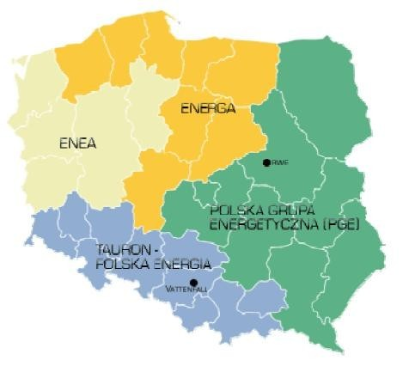
Podział Polski na OSD

Slide 6
Obecnie Polska podzielona jest na 6 OSD:
PGE Dystrybucja S.A.
Energa-Operator S.A.
Enea Operator Sp. z o.o.
RWE Stoen Operator Sp. z o.o.
Tauron Dystrybucja S.A.
Vattenfall Distribution Poland S.A.
Każde OSD posiada swoją IRiESD (Instrukcja Ruchu i Eksploatacji Systemu Dystrybucyjnego), wiąże się to ze spełnieniem innych warunków przy dostosowywaniu układów pomiarowych do zasady TPA.

Slide 7
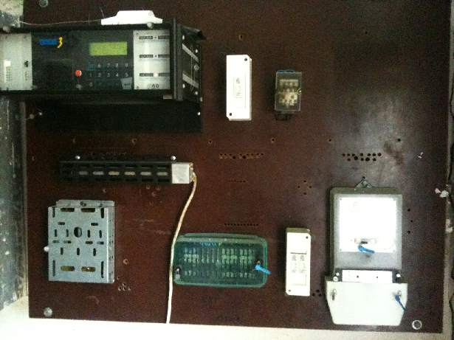
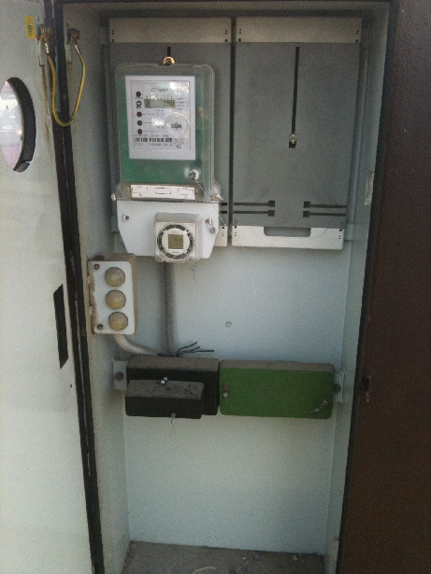
Widok układu pomiarowego przed modernizacją

Slide 8
Prawidłowo dostosowany układ pomiarowy musi spełniać wymagania określone w rozporządzeniu Ministra Gospodarki z dn. 4 maja 2007 r. w sprawie szczegółowych warunków funkcjonowania systemu elektroenergetycznego oraz aktualnej IRiESD (Instrukcji Ruchu i Eksploatacji Systemu Dystrybucyjnego) dla OSD, na terenie którego znajduje się układ pomiarowy.

Slide 9
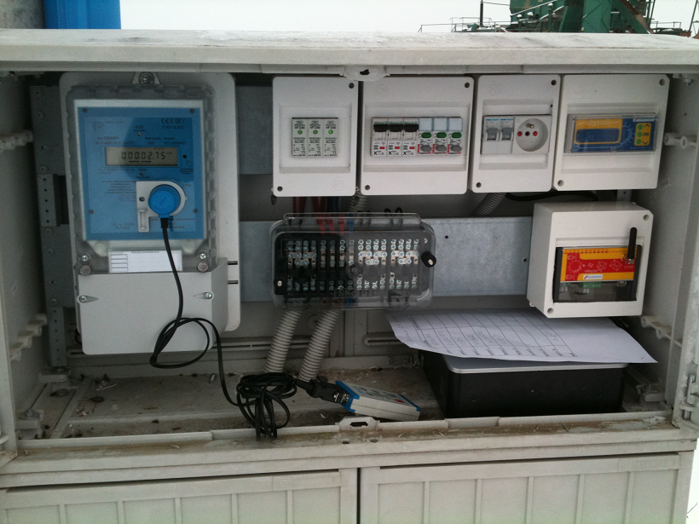
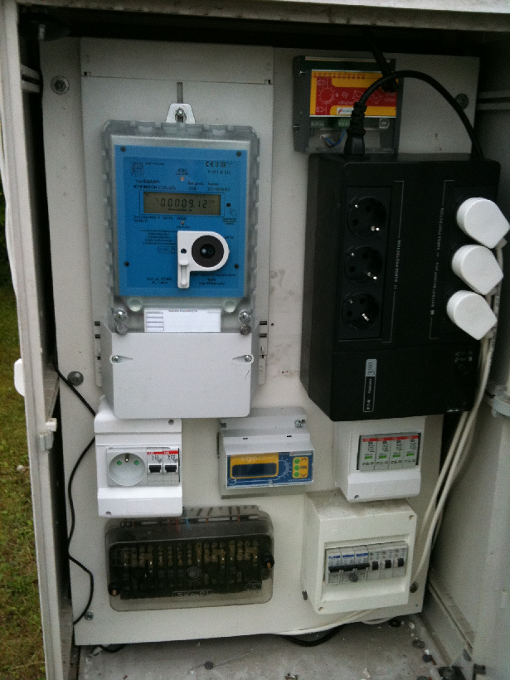
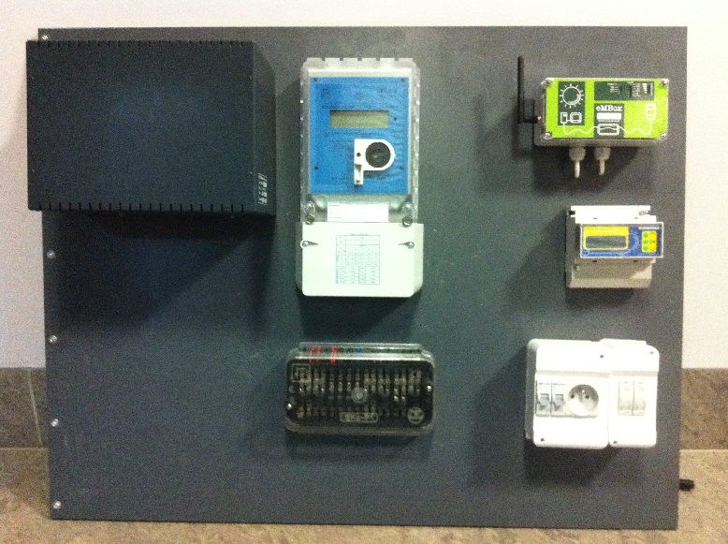
Układ pomiarowy po modernizacji przez ELEKTROKOMPLEX

Slide 10
UKŁAD POMIAROWY PO STRONIE NISKIEGO NAPIĘCIA (Nn)

Slide 11
Układ pomiarowy Nn składa się z:
Licznika energii elektrycznej czynnej i biernej 230/400V
Listwy pomiarowo - kontrolnej
Modemu komunikacyjny GSM/GPRS
zegara synchronizacji czasu z aktywną anteną GPS
Gniazda serwisowe
Ochronników przepięciowych 275V
Zasilacza UPS
Przekładników prądowych

Slide 12
Jak w praktyce rozpoznać układ pomiarowy po stronie niskiego napięcia (Nn)?
Układy pomiarowe po stronie niskiego napięcia wyposażone są jedynie w przekładniki prądowe – brak przekładników napięciowych.
Najczęściej spotykane przekładniki prądowe niskiego napięcia (Nn) mają przekładnie oznaczoną w zakresach od 100/5 do 750/5.
Przekładniki prądowe najczęściej zainstalowane są na miedzianej lub aluminiowej szynie przewodzącej bądź na przewodzie.
Układ półpośredni można rozpoznać również na podstawie faktury - mnożna licznika energii elektrycznej jest stosunkowo niewielka na niskim napięciu i ma zakres od 20 do 150;

Slide 13
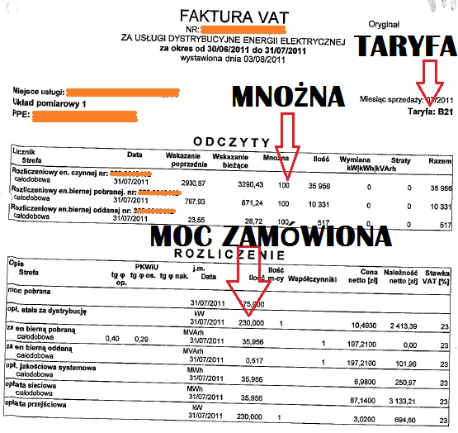
Przykładowa faktura dystrybucyjna

Slide 14
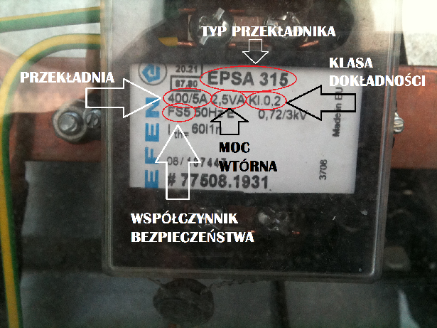
Oznaczenia przekładnika prądowego niskiego napięcia (Nn)

Slide 15
W celu sporządzenia wyceny układu pomiarowo – rozliczeniowego po stronie Nn należy dostarczyć:
Czytelne zdjęcie licznika energii elektrycznej – zdjęcie powinno być wykonane w taki sposób aby umożliwiało odczytanie numerów seryjnych, modelu, typu i jego parametrów.
Czytelne zdjęcie elementów znajdujących się w bezpośrednim otoczeniu licznika energii elektrycznej.
Zdjęcie przestrzeni w bezpośredniej okolicy licznika energii elektrycznej.
Czytelna kopia faktury za usługi dystrybucyjne (z ostatniego miesiąca)
Czytelną kopię elektrycznego schematu zasilania obiektu.
Czytelna kopia świadectw legalizacji przekładników prądowych lub ich parametry (typ, model, przekładnia, moc, klasa dokładności, współczynnik bezpieczeństwa - potwierdzone rzeczywistym zdjęciem)
Czytelna kopia umowy dystrybucyjnej lub kompleksowej wraz z jej wszystkimi aneksami.

Slide 16
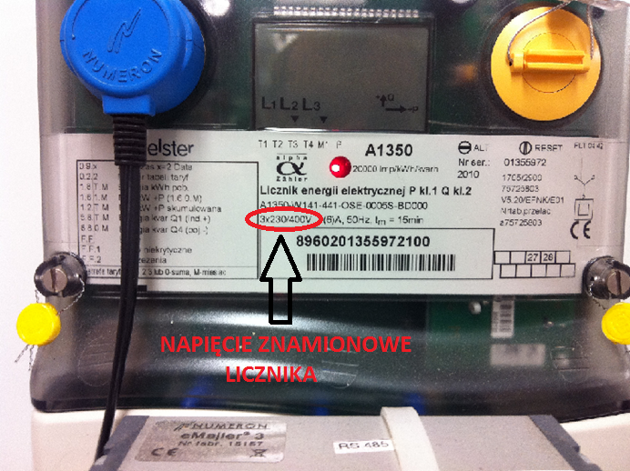
1. Czytelne zdjęcie licznika energii elektrycznej – zdjęcie powinno być wykonane w taki sposób aby umożliwiało odczytanie numerów seryjnych, modelu, typu i jego parametrów.
W celu sporządzenia wyceny UP po stronie Nn należy dostarczyć:
LICZNIK ENERGII ELEKTRYCZNEJ

Slide 17
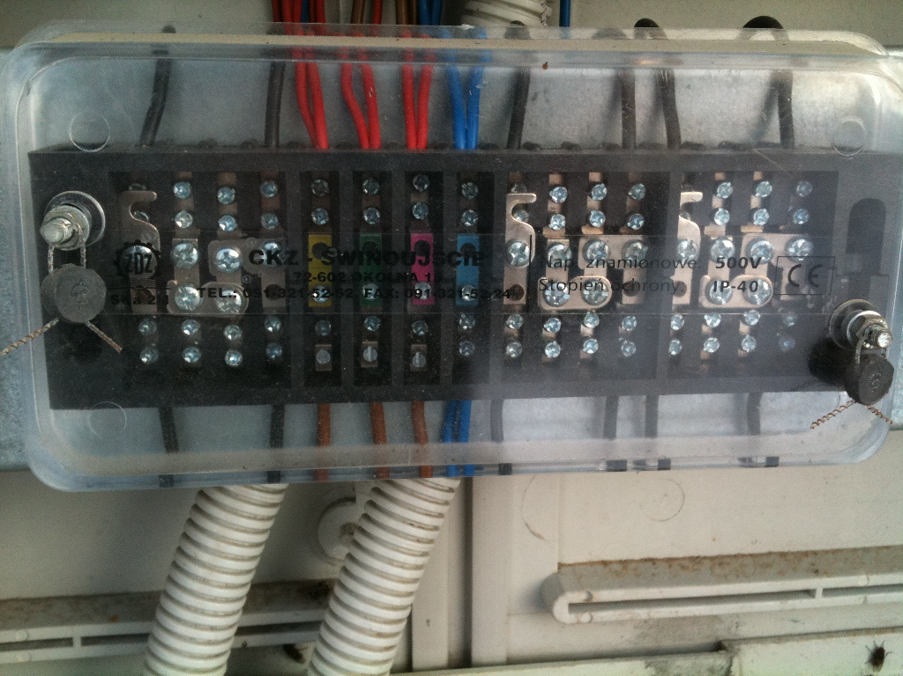
2. Czytelne zdjęcie elementów znajdujących się w bezpośrednim otoczeniu licznika energii elektrycznej.
W celu sporządzenia wyceny UP po stronie Nn należy dostarczyć:
LISTWA POMIAROWO KONTROLNA - SKA

Slide 18
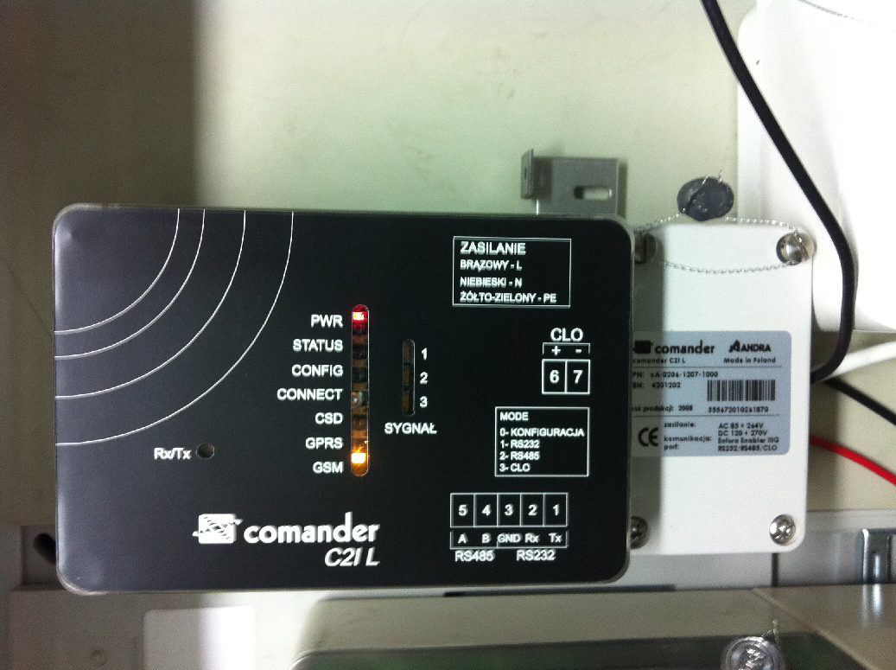
W celu sporządzenia wyceny układu pomiarowo – rozliczeniowego po stronie Nn należy dostarczyć:
W celu sporządzenia wyceny UP po stronie Nn należy dostarczyć:
2. Czytelne zdjęcie elementów znajdujących się w bezpośrednim otoczeniu licznika energii elektrycznej.
MODUŁ TRANSMISJI DANYCH

Slide 19
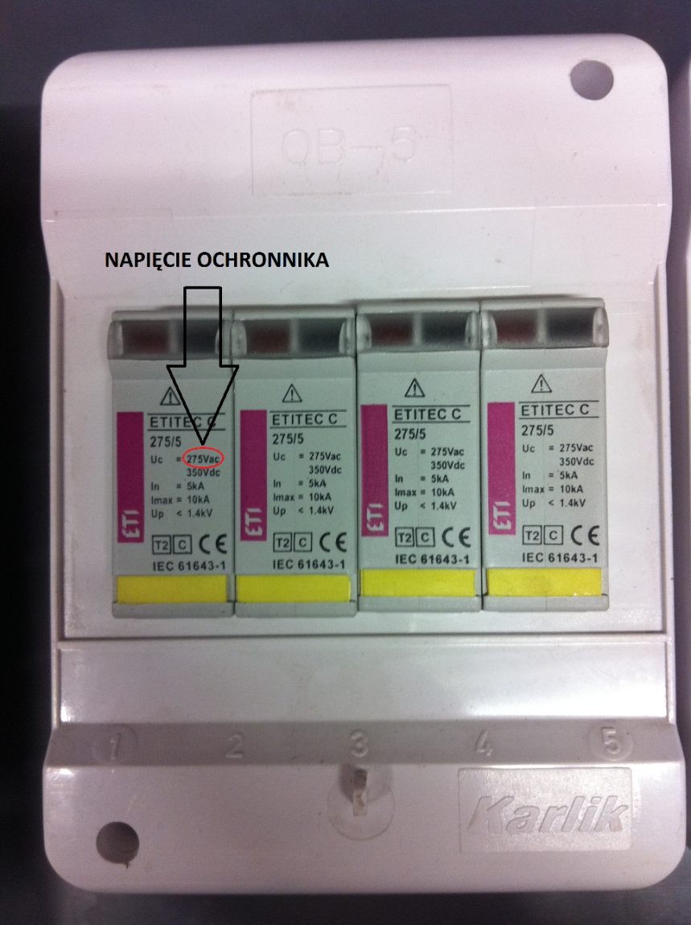
W celu sporządzenia wyceny UP po stronie Nn należy dostarczyć:
2. Czytelne zdjęcie elementów znajdujących się w bezpośrednim otoczeniu licznika energii elektrycznej.
OCHRONNIKI PRZEPIĘCIOWE NN

Slide 20
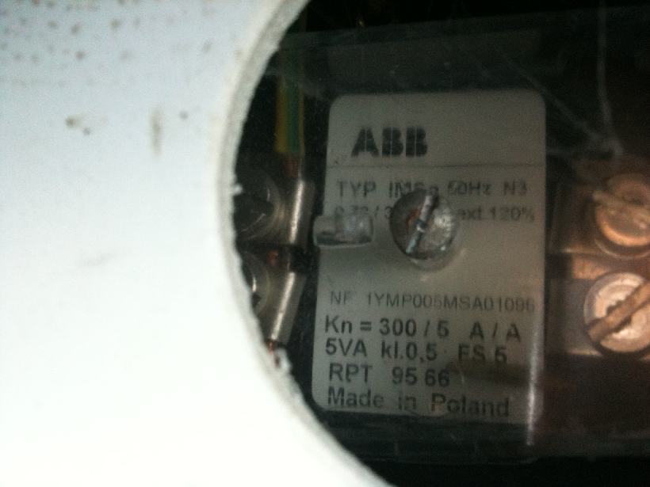
W celu sporządzenia wyceny UP po stronie Nn należy dostarczyć:
2. Czytelne zdjęcie elementów znajdujących się w bezpośrednim otoczeniu licznika energii elektrycznej.
PRZEKŁADNIK PRĄDOWY NN

Slide 21
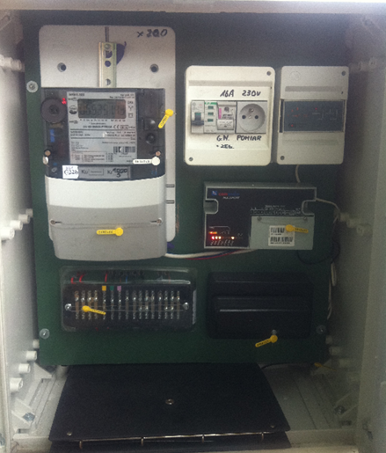
W celu sporządzenia wyceny UP po stronie Nn należy dostarczyć:
Zdjęcie przestrzeni w bezpośredniej okolicy licznika energii elektrycznej.

Slide 22
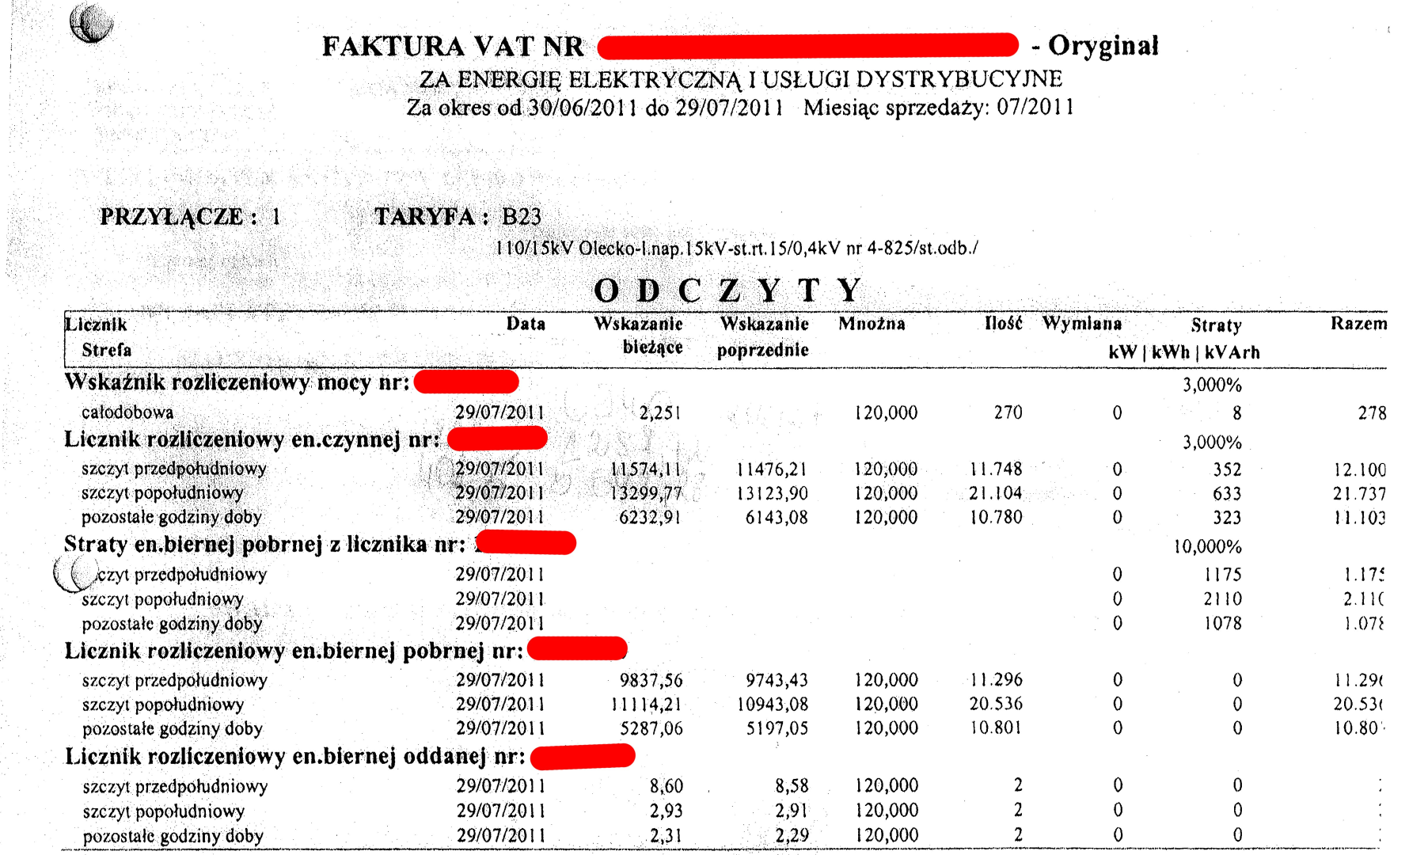
W celu sporządzenia wyceny UP po stronie Nn należy dostarczyć:
Czytelna kopia faktury za usługi dystrybucyjne lub kopia faktury kompleksowej (z ostatniego miesiąca).

Slide 23
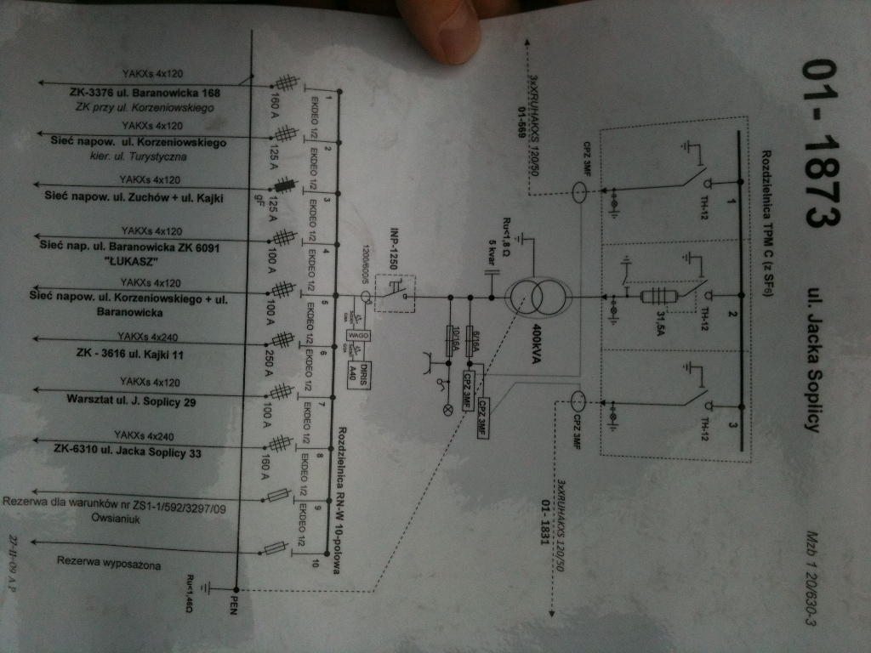
W celu sporządzenia wyceny UP po stronie Nn należy dostarczyć:
Czytelną kopię elektrycznego schematu zasilania obiektu.

Slide 24
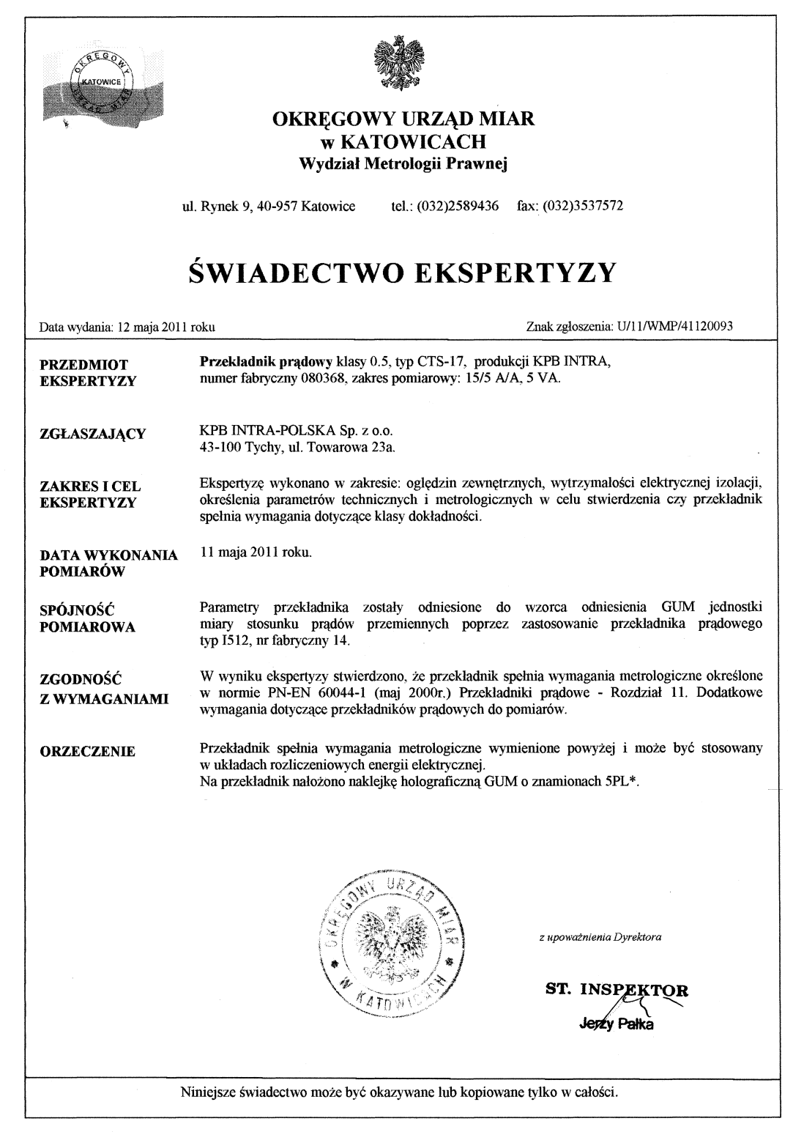
W celu sporządzenia wyceny UP po stronie Nn należy dostarczyć:
Czytelna kopia świadectw legalizacji przekładników prądowych lub ich parametry (typ, model, przekładnia, moc, klasa dokładności, współczynnik bezpieczeństwa – potwierdzone rzeczywistym zdjęciem)
ŚWIADECTWO LEGALIZACJI PRZEKŁADNIKA PRĄDOWEGO

Slide 25
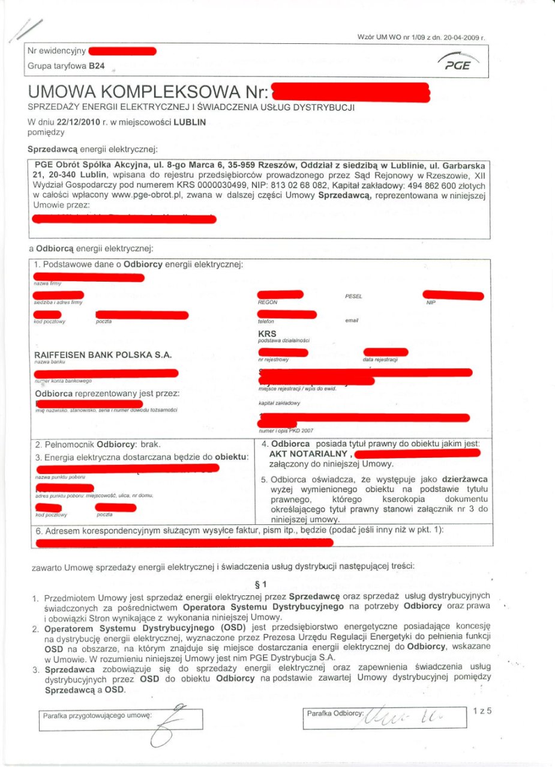
W celu sporządzenia wyceny UP po stronie Nn należy dostarczyć:
Czytelna kopia umowy dystrybucyjnej lub kompleksowej wraz z jej wszystkimi aneksami.
Konieczne jest dostarczenie wszystkich stron umowy oraz aneksów.

Slide 26
UKŁAD POMIAROWY PO STRONIE ŚREDNIEGO NAPIĘCIA (SN)

Slide 27
Układ pomiarowy SN składa się z:
Licznika energii elektrycznej czynnej i biernej 58/100V
Listwy pomiarowo - kontrolnej
Modemu komunikacyjnego GSM/GPRS
zegara synchronizacji czasu z aktywną anteną GPS
Gniazda serwisowego
Ochronników przepięciowych 110V
Zasilacza UPS
Przekładników prądowych
Przekładników napięciowych
Rezystorów dociążających (opcjonalne)

Slide 28
Jak w praktyce rozpoznać układ pomiarowy po stronie średniego napięcia (SN)?
Układy pomiarowe po stronie średniego napięcia wyposażone są w przekładniki napięciowe oraz prądowe.
Przekładniki prądowe średniego napięcia (SN) mają przekładnie oznaczone w zakresach od 10/5 do 150/5.
Przykładowe parametry przekładnika napięciowego to przekładnia, klasa dokładności, współczynnik bezpieczeństwa, moc.
Przekładniki napięciowe charakteryzują się tym że doprowadzona jest do nich jedna zazwyczaj aluminiowa szyna,
Przekładniki prądowe charakteryzują się tym że doprowadzone są do nich dwie zazwyczaj aluminiowe szyny.
Układ pośredni można rozpoznać również na podstawie faktury – mnożna licznika energii elektrycznej na średnim napięciu zazwyczaj mieści się w zakresie od 300 do 4500.

Slide 29
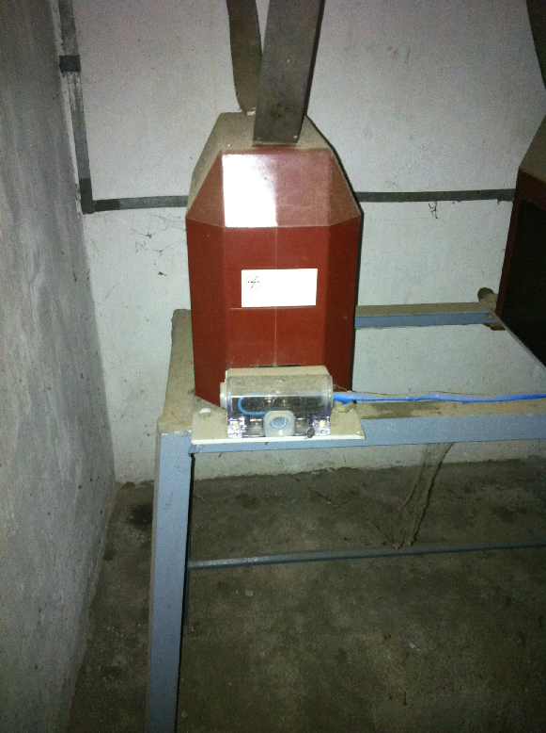
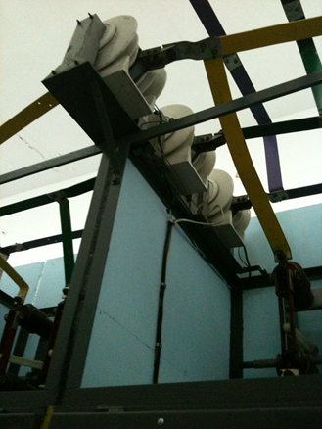
Przekładniki prądowe średniego napięcia (SN)

Slide 30
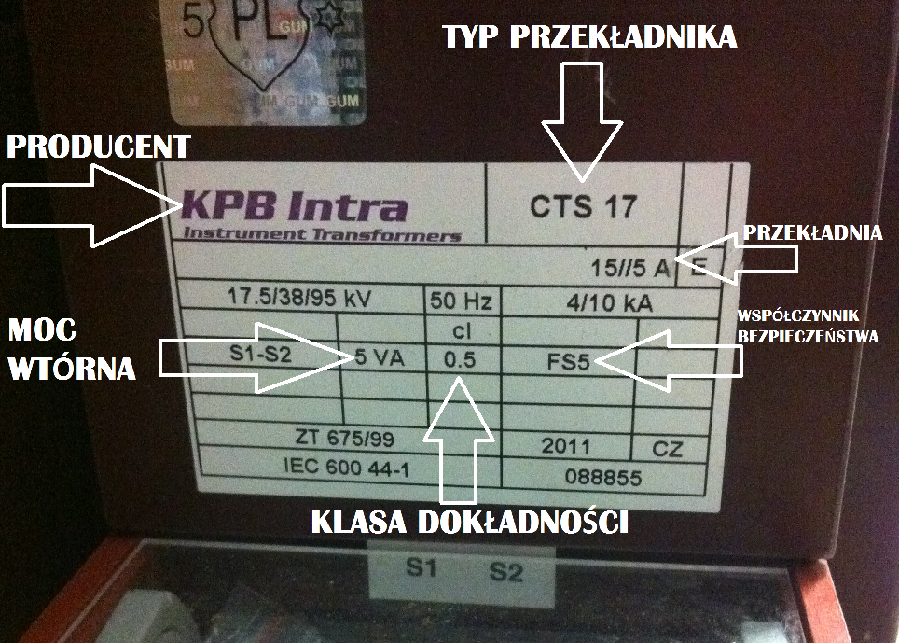
Oznaczenia przekładnika prądowego średniego napięcia (SN)

Slide 31
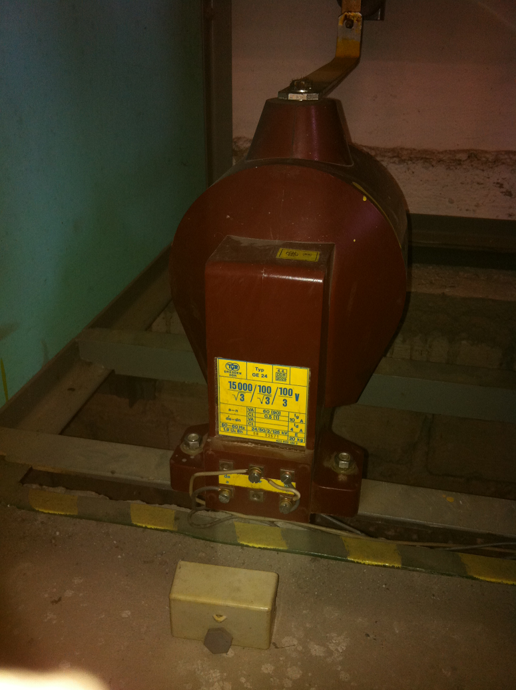
Przekładnik napięciowy średniego napięcia (SN)
Na zdjęciu widać, że do przekładnika doprowadzona jest jedna szyna aluminiowa.
Na zdjęciu widać bardzo dobrze widoczną etykietę, najczęściej jednak są one nieczytelne. W takim przypadku możemy znaleźć dane przekładnika w dokumentacji projektowej UP, na świadectwach legalizacji przekładników, na schemacie stacji.

Slide 32
W celu sporządzenia wyceny układu pomiarowo – rozliczeniowego po stronie SN należy dostarczyć:
Czytelne zdjęcie licznika energii elektrycznej – zdjęcie powinno być wykonane w taki sposób aby umożliwiało odczytanie numerów seryjnych, modelu, typu i jego parametrów.
Czytelne zdjęcie elementów znajdujących się w bezpośrednim otoczeniu licznika energii elektrycznej.
Zdjęcie przestrzeni w bezpośredniej okolicy licznika energii elektrycznej.
Czytelna kopia faktury za usługi dystrybucyjne (z ostatniego miesiąca)
Czytelną kopię elektrycznego schematu zasilania obiektu.
Czytelna kopia świadectw legalizacji przekładników prądowych lub ich parametry (typ, model, przekładnia, moc, klasa dokładności, współczynnik bezpieczeństwa)
Czytelna kopia świadectw legalizacji przekładników napięciowych lub ich parametry (typ, model, przekładnia, moc, klasa dokładności – potwierdzone rzeczywistym zdjęciem)
Czytelna kopia umowy dystrybucyjnej lub kompleksowej wraz z jej wszystkimi aneksami.

Slide 33
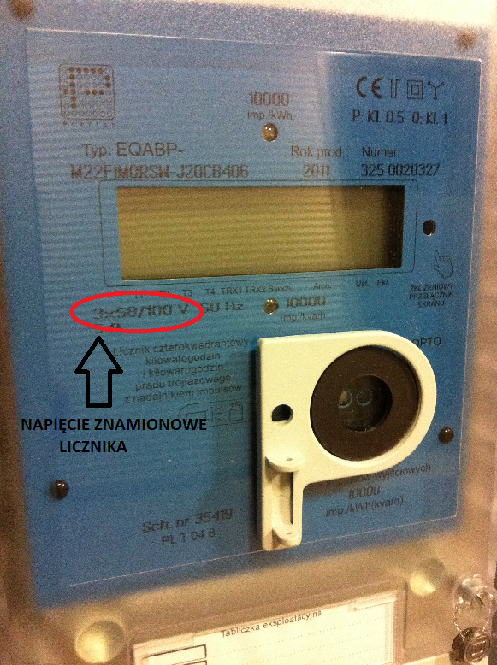
1. Czytelne zdjęcie licznika energii elektrycznej – zdjęcie powinno być wykonane w taki sposób aby umożliwiało odczytanie numerów seryjnych, modelu, typu i jego parametrów.
W celu sporządzenia wyceny UP po stronie SN należy dostarczyć:
LICZNIK ENERGII ELEKTRYCZNEJ SN

Slide 34
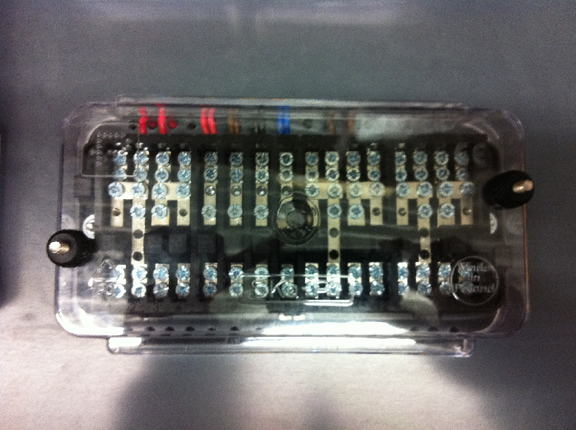
2. Czytelne zdjęcie elementów znajdujących się w bezpośrednim otoczeniu licznika energii elektrycznej.
W celu sporządzenia wyceny UP po stronie SN należy dostarczyć:
LISTWA POMIAROWO KONTROLNA - SKA

Slide 35
W celu sporządzenia wyceny UP po stronie SN należy dostarczyć:
2. Czytelne zdjęcie elementów znajdujących się w bezpośrednim otoczeniu licznika energii elektrycznej.
MODUŁ TRANSMISJI DANYCH

Slide 36
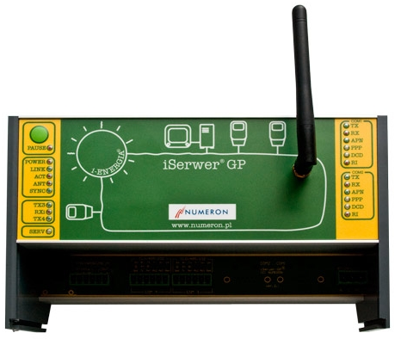
W celu sporządzenia wyceny UP po stronie SN należy dostarczyć:
2. Czytelne zdjęcie elementów znajdujących się w bezpośrednim otoczeniu licznika energii elektrycznej.
MODEM KOMUNIKACYJNY GSM/GPRS Z ZEGAREM SYNCHRONIZACJI CZASU I AKTYWNĄ ANTENĄ GPS

Slide 37
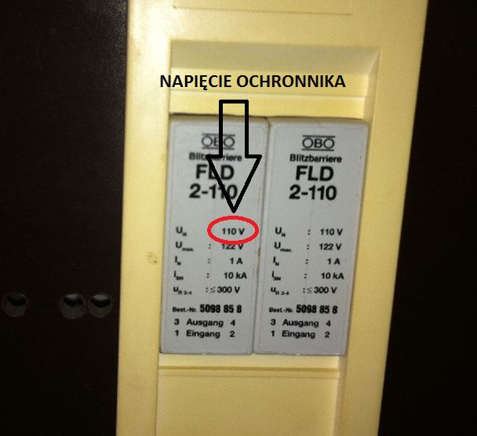
W celu sporządzenia wyceny UP po stronie SN należy dostarczyć:
2. Czytelne zdjęcie elementów znajdujących się w bezpośrednim otoczeniu licznika energii elektrycznej.
OCHRONNIKI PRZEPIĘCIOWE SN

Slide 38
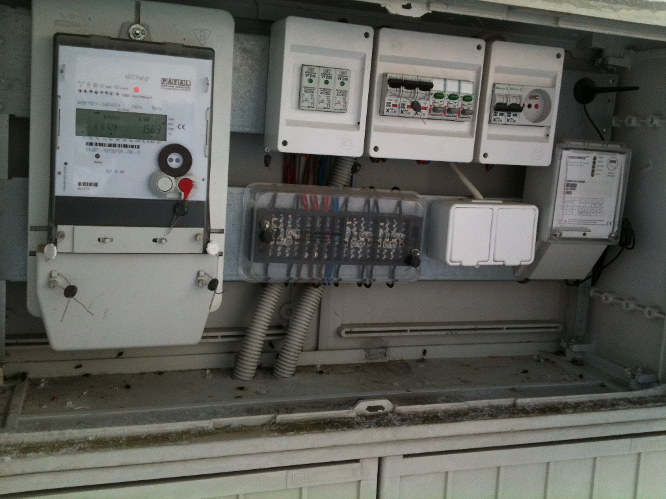
W celu sporządzenia wyceny UP po stronie SN należy dostarczyć:
Zdjęcie przestrzeni w bezpośredniej okolicy licznika energii elektrycznej.

Slide 39
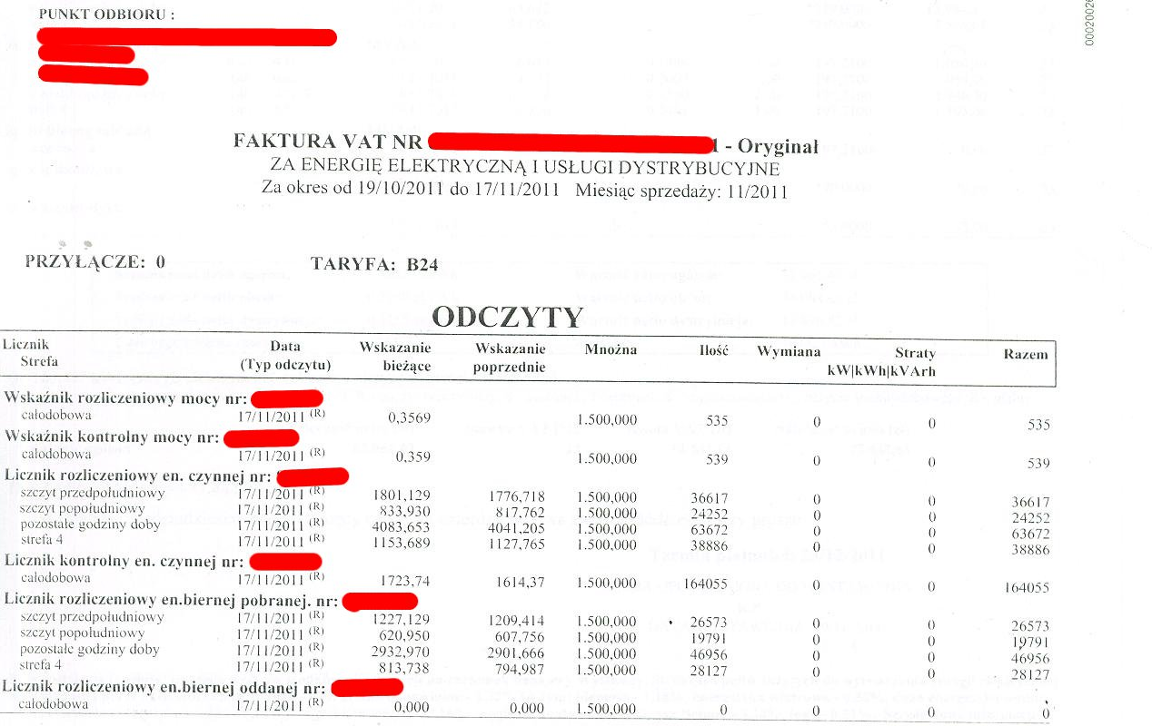
W celu sporządzenia wyceny UP po stronie SN należy dostarczyć:
Czytelna kopia faktury za usługi dystrybucyjne lub kopia faktury kompleksowej (z ostatniego miesiąca).

Slide 40
W celu sporządzenia wyceny UP po stronie SN należy dostarczyć:
Czytelną kopię elektrycznego schematu zasilania obiektu.

Slide 41
W celu sporządzenia wyceny UP po stronie SN należy dostarczyć:
Czytelna kopia świadectw legalizacji przekładników prądowych lub ich parametry (typ, model, przekładnia, moc, klasa dokładności, współczynnik bezpieczeństwa – potwierdzone rzeczywistym zdjęciem)
ŚWIADECTWO LEGALIZACJI PRZEKŁADNIKA PRĄDOWEGO

Slide 42
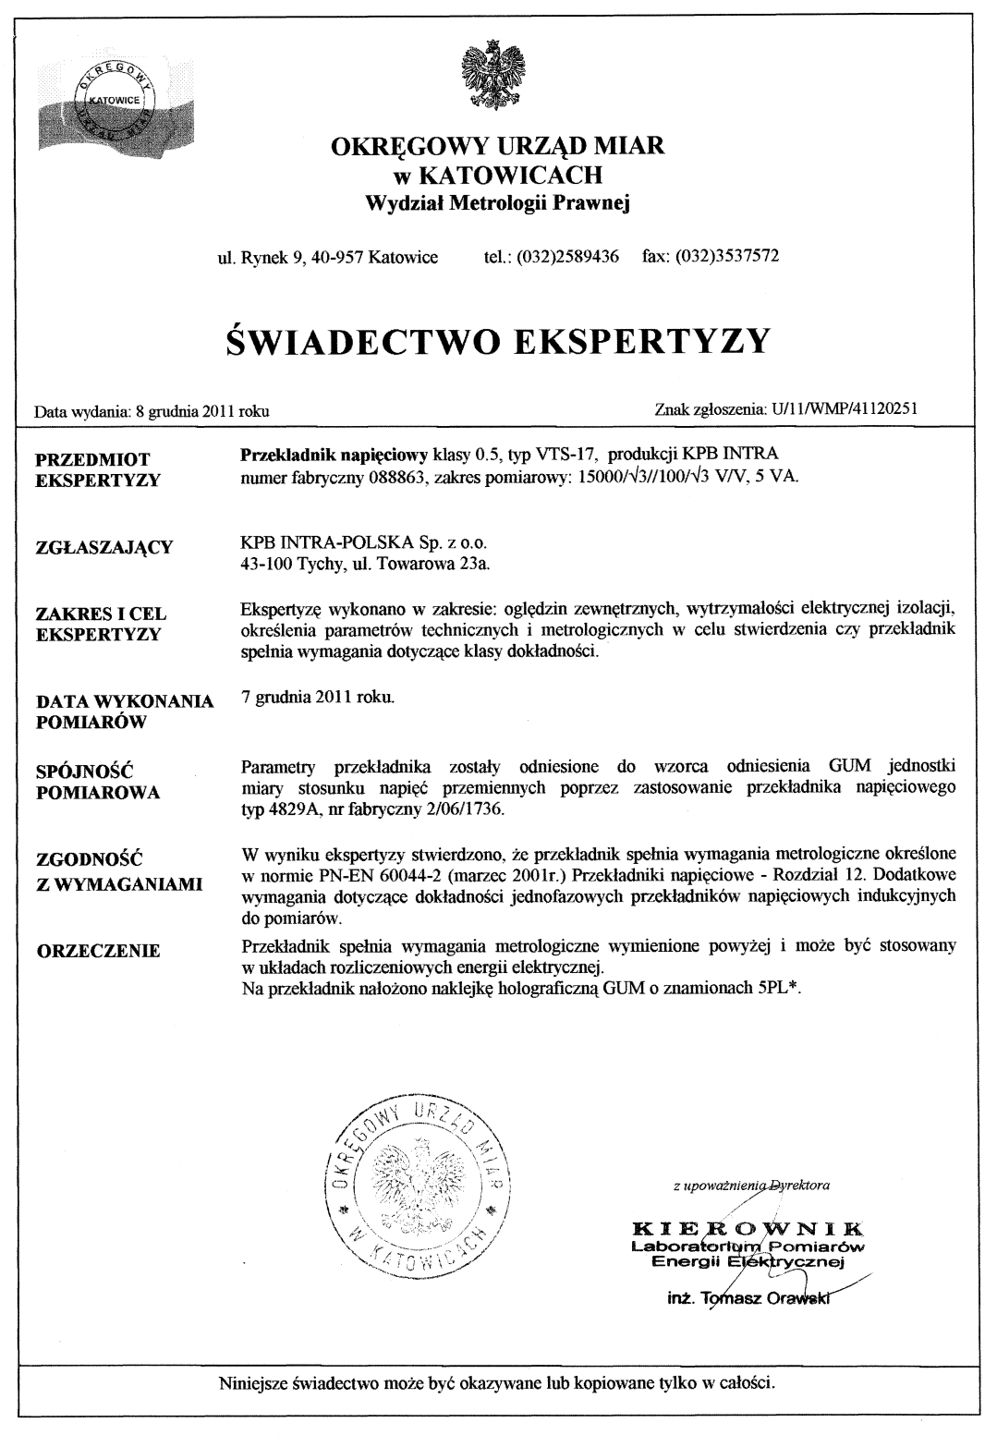
W celu sporządzenia wyceny UP po stronie SN należy dostarczyć:
Czytelna kopia świadectw legalizacji przekładników napięciowych lub ich parametry (typ, model, przekładnia, moc, klasa dokładności – potwierdzone rzeczywistym zdjęciem)
W przypadku UP po stronie średniego napięcia (SN) konieczne jest dostarczenie świadectw legalizacji zarówno przekładników prądowych jak i napięciowych.
ŚWIADECTWO LEGALIZACJI PRZEKŁADNIKA NAPIĘCIOWEGO

Slide 43

W celu sporządzenia wyceny UP po stronie SN należy dostarczyć:
Czytelna kopia umowy dystrybucyjnej lub kompleksowej wraz z jej wszystkimi aneksami.
Konieczne jest dostarczenie wszystkich stron umowy oraz aneksów.

Slide 44
W celu dostosowania układu pomiarowo – rozliczeniowego należy
Zgromadzone materiały przesłać na adres bok@elektrokomplex.pl

